Slide 1
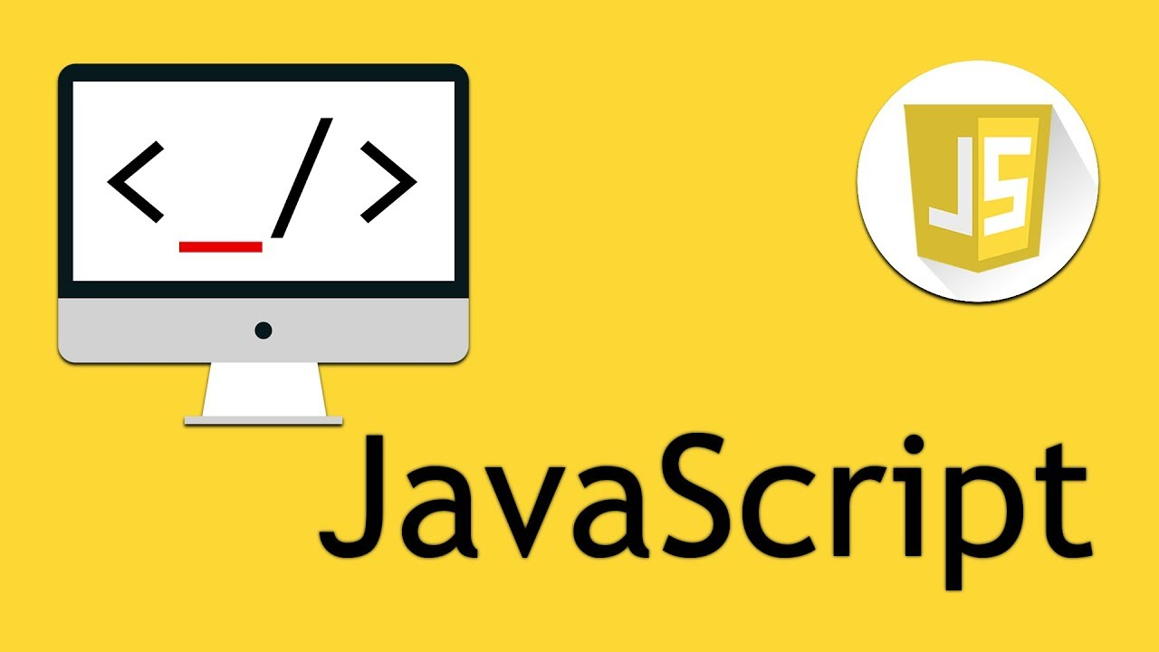
Outils

Slide 2

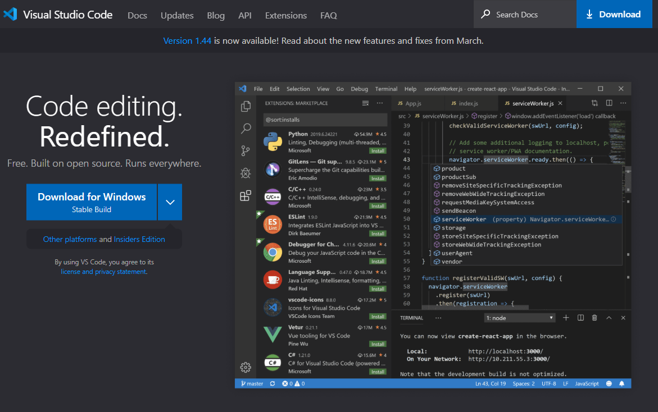
IDE
Visual Studio Code : https://code.visualstudio.com

Slide 3
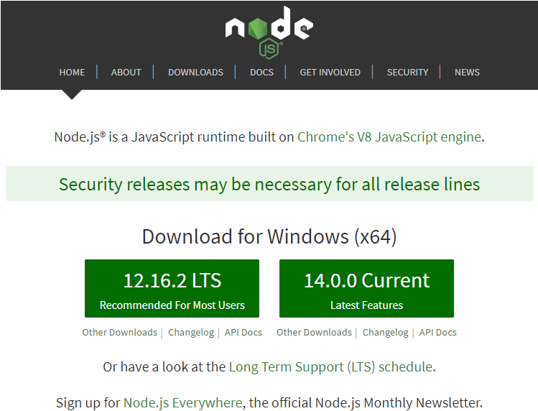
Autre outil
NodeJS et NPM : https://nodejs.org
Prendre la version LTS

Slide 4
Extensions
Pour vérifier la syntaxe JS et s’il n’y a pas d’erreurs dans votre code, vous pouvez utiliser les outils ESLint et jshint
Pour les installer, ouvrez un invite de commande et tapez :
npm install -g eslint jshint
Une fois installés, vous pouvez ajouter les 2 extensions dans Visual Studio Code, dans la barre d’outils à gauche

